Slide 1
JAVA
sanha

Slide 2
1. 객체와 클래스
2. 메소드
sanha

Slide 3
객체와 클래스
JAVA
객체지향언어
자바는 왜 클래스 지향 언어가 아닌 객체지향 언어일까 생각해보신 적 있나요?
sanha

Slide 4
객체와 클래스
빵틀
빵틀로 빵을 찍어냄
빵
클래스
클래스로 객체를 찍어냄
객체
자바교육 특 - 빵틀이나 붕어빵 꼭나옴
수없이 이 비유를 들었지만 앞서 드린 질문에
(아무도 이런 생각 안해서)명쾌한 대답을 하기 힘듭니다.

Slide 5
객체와 클래스
빵틀
빵틀로 빵을 찍어냄
빵
클래스
클래스로 객체를 찍어냄
객체
빵과 빵틀, 뭐가 더 중요할까요?
객체와 클래스, 뭐가 더 중요할까요?

Slide 6
객체와 클래스
빵틀이 있어야 빵을 만든다!!
빵이 없으면 빵틀이 무슨 소용이냐!
자바가 객체지향언어라는 사실을 알기 때문에
자신있게 빵! 객체가 중요하다고 말하실겁니다.

Slide 7
객체와 클래스
빵틀이 있어야 빵을 만든다!!
빵이 없으면 빵틀이 무슨 소용이냐!
? 클래스가 없으면 객체를 못만드는데 ?
라는 질문에 자신있게 대답할 수 있나요?

Slide 8
객체와 클래스
빵을 제공받는 입장에서는 빵이 중요!
빵틀 먹지도 못하는거 어디에 써...
쉽게 접근해보면 빵을 만들기 위해 빵틀이 존재합니다. 그리고 빵은 최종적으로 먹기 위해 만들어지죠!

Slide 9
객체와 클래스
빵을 제공받는 입장에서는 빵이 중요!
빵틀 먹지도 못하는거 어디에 써...
여기서 빵 : 빵틀 = 객체 : 클래스 변환

Slide 10
객체와 클래스
서비스를 제공받는 입장에서는 객체가 중요!
클래스 실행도 못하는걸 어디에 써...
객체를 만들기 위해 클래스가 존재합니다.
그리고 객체는 최종적으로 실행되기 위해 만들어지죠!

Slide 11
객체와 클래스
먹을 때 필요한건 빵!
데이터 처리시 필요한건 객체!
우리가 짠 코드가 프로그램으로서 동작할 때,
클래스는 실행되지 않습니다.(빵 못먹는거랑 같음)

Slide 12
객체와 클래스
먹을 때 필요한건 빵!
데이터 처리시 필요한건 객체!
클래스는 실행시킬 객체를 만드는 역할에 그치지 않음으로, JAVA는 클래스지향언어가 아닌 객체지향 언어입니다!

Slide 13
메소드
JAVA
메소드
이번엔 앞서 설명한 객체지향언어의 꽃
메소드입니다!

Slide 14
메소드
함수
메소드
자바에서는 함수를 왜 메소드라고 부를까요?

Slide 15
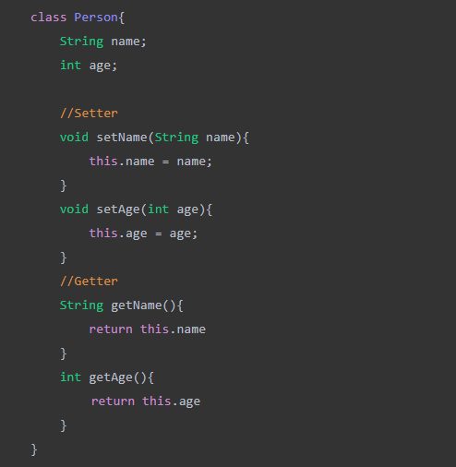
메소드
다시 클래스로 돌아와서 클래스의 구조를 살펴봅시다.

Slide 16
메소드
클래스는 크게 3개로 나눌 수 있습니다!

Slide 17
메소드
필드 - 클래스 속 변수들

Slide 18
메소드
메소드 이거 설명하려고 여기까지 왔습니다.
이제 설명하겠습니다.

Slide 19
메소드
메소드는 생긴 것도 하는 일도 함수랑 거의 같습니다.

Slide 20
메소드
가장 큰 차이는 어디에 존재하냐! 즉, 위치입니다!

Slide 21
메소드
메소드
^
클래스에 존재
함수
^
클래스에 상관없이
독립적으로 존재!
클래스 안에 존재하면 무조건 메소드입니다!

Slide 22
메소드
자바 -> 객체지향언어
-> 실행하려면 객체 필요
-> 객체 만들려면 클래스 필요
-> 클래스 구성에 맞춰 클래스 안에 구현
-> 클래스 안에 구현하는 것은 모다?
이 자료에서 다룬 것을 한데 모으면 이렇습니다.
만약 함수 메소드에 대한 설명이 부족하다면!

Slide 23
메소드
자바 -> 객체지향언어
-> 실행하려면 객체 필요
-> 객체 만들려면 클래스 필요
-> 클래스 구성에 맞춰 클래스 안에 구현
-> 클래스 안에 구현하는 것은 모다?
이것만 외우시면 됩니다.
클래스 안에 함수처럼 생긴 것이 있다? 그것은 메소드다!

Slide 24

나머지 내용은 글로 읽어도 헷갈릴 부분이 없는 것
같아서 텍스트로 대체하겠습니다!

